Slide 1
学生选课管理系统
第十四组
小组成员:苏茜 刘城 张雨欣

Slide 2
一、系统整体架构与代码组织
采用表现层→应用逻辑层→领域层→数据管理层的四层模型
层级 | 对应代码模块 | 核心职责
表现层 | registrar:ui | 终端交互、菜单展示、输入输出
控制层 | registrar | 业务调度、权限控制、流程编排
领域层 | registrar:domain | 实体定义、业务规则封装
数据管理层 | registrar:dm | 数据库交互、数据持久化

Slide 3
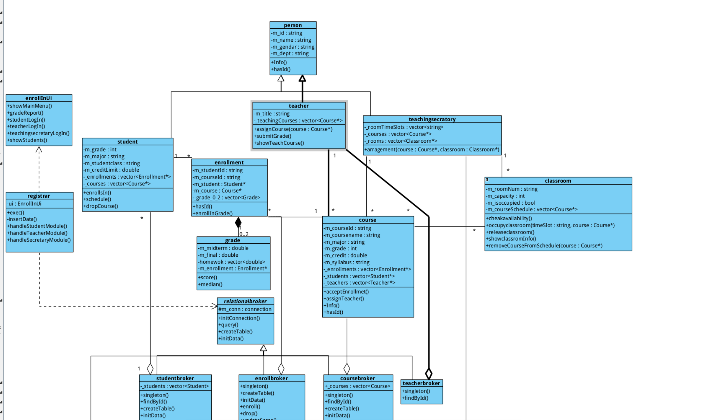
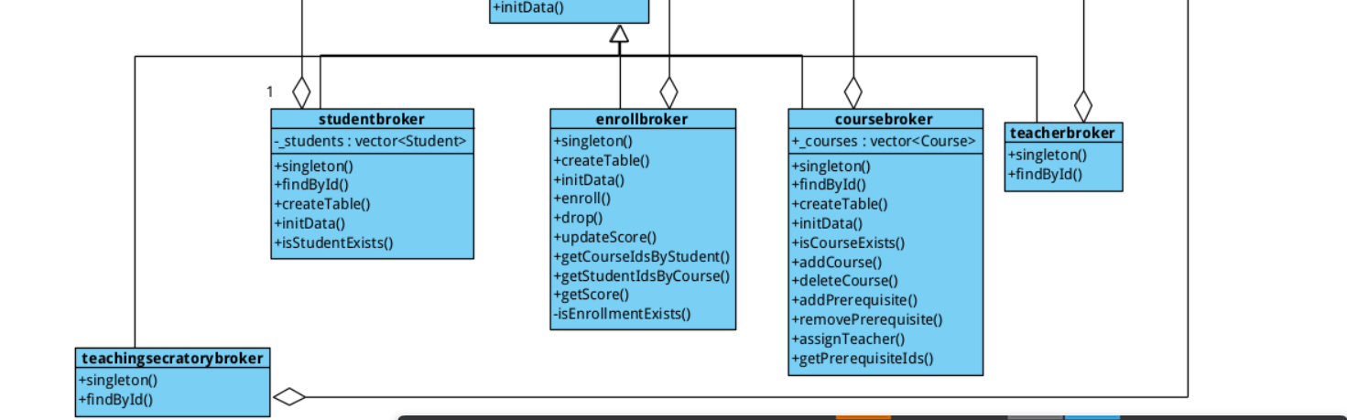
类图设计

Slide 4
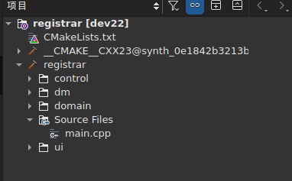
代码目录结构
# 应用逻辑层（张雨欣）
# 数据管理层（苏茜）
# 领域层（刘城）
# 表现层（张雨欣）

Slide 5
二、核心功能实现
三类角色核心功能
角色 | 核心功能 | 技术细节
学生 | 选课 / 退课、成绩查询 | 先修课校验、学分上限校验、课程容量校验
教师 | 查看选课名单、成绩录入 | 成绩合法性校验、已录入成绩禁止退课
教学秘书 | 课程管理、教师分配、排课 | 教师 / 课程合法性校验、排课冲突检

Slide 6
核心业务流程：学生选课
UI 层接收选课请求 → Registrar调度业务逻辑
调用EnrollmentBroker校验：学生 / 课程存在性、先修课、容量、重复选课
校验通过后插入Enrollment记录，更新缓存
返回结果至 UI 层，提示选课成功

Slide 7
三、小组分工
刘城（领域层）
负责模块：student.cppm、course.cppm、enrollment.cppm等
核心贡献：
设计并实现所有业务实体类，封装实体属性与基础业务规则
明确类间关系与交互逻辑
实现实体自身的业务校验（如学生学分上限、课程容量）
关键代码：Student::enrollCourse()、Course::acceptEnrollment()

Slide 8
张雨欣（表现层 + 应用逻辑层）
负责模块：ui.cppm、registrar.cppm
核心贡献：
实现终端交互界面，包含主菜单展示、三类角色登录验证
完成Registrar业务调度核心逻辑，串联 UI 与数据层
实现输入合法性校验与用户反馈，提升系统易用性
关键代码：EnrollInUi::showMainMenu()、Registrar::exec()

Slide 9
苏茜（数据管理层）
负责模块：studentbroker.cppm、coursebroker.cppm、enrollbroker.cppm等
核心贡献：
实现所有Broker数据访问类，封装数据库增删改查操作
采用单例模式与缓存策略，优化数据库交互性能
负责 PostgreSQL 表结构设计与初始化，保证数据一致性
关键代码：EnrollmentBroker::enrollCourse()、RelationalBroker::query()

Slide 10
四、开发心得体会
张雨欣：UI 与业务逻辑层的开发让我深刻体会到 “职责单一” 原则的重要性，分层设计让代码扩展性和可维护性大幅提升。
刘城：领域层的设计是系统核心，将业务需求抽象为实体类的过程，让我对面向对象的 “封装” 和 “继承” 有了更深理解。
苏茜：数据层开发重点是保证数据一致性和性能，单例模式与缓存策略的应用，让我对数据库编程有了更扎实的掌握。

